Slide 1
Роль
самостоятельной работы
в формировании
общеучебных компетенций
Арсёнова Л.Ф., преподаватель ГБОУ СПО колледжа автоматизации и радиоэлектроники №27 им.П.М.Вострухина

Slide 2
Самостоятельная работа – учебная деятельность, осуществляемая без непосредственного участия преподавателя, но по его заданиям и под его контролем.
Нормативные документы:
ФГОС
Приложение к письму Минобразования России от 29.12.2000 г.
Учебный план и рабочая программа учебной дисциплины

Slide 3
Цели самостоятельной работы:
Систематизация и закрепление полученных теоретических знаний и практических умений
Углубление и расширение теоретических знаний
Формирование умений использовать различные источники информации
Развитие познавательных способностей и активности: творческой инициативы, самостоятельности, ответственности, организованности
Формирование самостоятельности мышления, способности к саморазвитию, самосовершенствованию и самореализации
Развитие исследовательских умений

Slide 4
Виды самостоятельной работы:
По образцу | Требуют переноса известного способа действия в аналогичную или отдаленно аналогичную внутрипредметную ситуацию
Реконструктивно-вариативные | Требуют переноса известного способа действия с некоторой его модификацией в необычную внутрипредметную модификацию
Частично-поисковые | Требуют переноса нескольких известных способов действий в необычную внутрипредметную ситуацию и их комбинирование для решения новой задачи
Исследовательские (творческие) | Требуют создания нового способа, метода решения внутрипредметной проблемной задачи

Slide 5
Виды самостоятельной работы по образцу:
Виды заданий | Формируемые компетенции
Работа с текстом учебника по заданному алгоритму | Учебно-познавательные, информационные
Составление плана, конспекта, рецензии | Учебно-познавательные, информационные
Составление характеристик, описаний | Учебно-познавательные, информационные

Slide 6
АЛГОРИТМ РАБОТЫ ПО ТЕМЕ «РУССКАЯ КУЛЬТУРА КОНЦА XIII – XVII В.»
Источник: Учебник «История», часть 1. Авторы: В.В. Артёмов, А.Ю. Лубченков., §30, стр. 191 – 198.
1. Выпишите особенности развития культуры в XIII –XVII в. Для этого ответьте на вопросы:
Когда началось возрождение русской культуры? (стр.192)
Когда начался процесс «обмирщения» русской культуры? Что означает термин «обмирщение»? (стр. 196)

Slide 7
АЛГОРИТМ РАБОТЫ ПО ТЕМЕ
«РУССКАЯ КУЛЬТУРА КОНЦА XIII – XVII В.» (продолжение)
2. Выпишите названия выдающихся литературных памятников XIII –XVII веков по схеме: автор – название – время создания – жанр (если указан) - основное содержание.
Страницы учебника: с. 192 – 193, с. 194, с. 196-197.
3. Выпишите выдающиеся произведения архитектуры XIII –XVII веков по схеме: архитектор – название архитектурного памятника – время создания – архитектурный стиль (если указан).
Страницы учебника: с. 193, с. 194, с.197.
4. Выпишите имена выдающихся иконописцев по схеме: Автор – время творчества – название произведения .
Страницы учебника: с.193-194, с.197.
5. Выпишите основные события, связанные с развитием отечественного просвещения в XIII –XVII веках. Запись в тетради оформите по схеме: дата – событие.

Slide 8
Как составить план при работе с текстом.
Для составления плана необходимо прочитать текст, продумать прочитанное.
Разбейте текст на смысловые части и озаглавьте их (обычно смысловые части текста выделены абзацами). В заголовках надо передать главную мысль каждого фрагмента.
Проверьте, отражают ли пункты плана основную мысль текста, связан ли последующий пункт плана с предыдущим.
Проверьте, можно ли, руководствуясь этим планом, раскрыть основную мысль текста.

Slide 9
Характеристика исторического деятеля.
Когда и в какой стране жил и действовал исторический деятель, к какой общественной группе он принадлежал по своему происхождению? Каковы были его цели, планы, какими средствами он стремился реализовать их?
Опишите внешность и характер исторического деятеля. Какие личные качества помогали ему идти к цели, а какие мешали? Что Вы цените в его характере, что не одобряете?
Перечислите основные результаты его деятельности (какие цели удалось претворить в жизнь).
Установите, в интересах каких общественных сил действовал герой Вашего описания.
Оцените деятельность выдающегося человека (кому была полезна, выгодна; способствовала ли прогрессу общества). Выскажите свое отношение к нему.

Slide 10
Реконструктивно-вариативные виды самостоятельной работы:
Виды заданий | Формируемые компетенции
Составление таблиц (сравнительных, систематизирующих, хронологических, синхронистических) | Учебно-познавательные, информационные
Работа с картами | Учебно-познавательные, информационные
Составление тематических кроссвордов | Учебно-познавательные, информационные
Работа с видеофильмами, компьютерными учебниками | Учебно-познавательные, информационные

Slide 11
Систематизирующая таблица «Деятельность первых русских князей».
князь | дата | событие | значение
Рюрик
Олег
Игорь
Ольга
Святослав
Владимир

Slide 12
ВОПРОСЫ К ФИЛЬМУ «Цари Смутного времени»
Кто скрывался под именем Лжедмитрия I?
Почему после первых неудач Лжедмитрий I все-таки добился успеха?
Кто поддержал Лжедмитрия?
Какую политику проводил Лжедмитрий? Почему возникли сомнения в его царском происхождении?
Как стал царём Василий Шуйский? Почему ему многие не доверяли?
С какими проблемами пришлось столкнуться Шуйскому?
Почему он был свергнут с престола?
Почему стали создаваться ополчения? Какие цели они перед собою ставили?
Благодаря чему сохранилось Русское государство?

Slide 13
Задание к фильму «Цари Смутного времени»:
заполнить таблицу «События Смутного времени» (по образцу):
Лжедмитрий I 1605 – 1606. | 1605 г. | После смерти Бориса Годунова вошел в Москву и стал царем
 | 1606
Василий Шуйский. 1606 – 1610. | 1606 | Присягнул своим подданным («крестоцеловальная запись»)
 | 1606-1607
 | 1608
 | 1609
 | 1610
«семибоярщина» | 1610 | Пригласили на престол польского королевича Владислава
 | 1611
 | 1612

Slide 14
Частично-поисковые виды самостоятельной работы
Виды заданий | Формируемые компетенции
Решение познавательных задач: логических, проблемных. | Учебно-познавательные, информационные
Анализ исторических документов | Учебно-познавательные, информационные, коммуникативные, общекультурные
Подготовка сообщений, рефератов | Учебно-познавательные, информационные
Выпуск стенгазеты | Учебно-познавательные, информационные, коммуникативные,

Slide 15
Составьте схему «Возникновение государства», используя перечисленные ниже элементы:
Возникновение частной собственности и неравенства.
Появление людей, способных установить и удержать свою власть силой
Улучшение орудий труда
Появление излишков продукции
Возникновение враждебных интересов у членов общества
Грабительские походы в чужие земли
Появление военных вождей и дружин
Необходимость защиты от набегов врагов
Переход от родовой общины к соседской
Возникновение государства.

Slide 16
РЕФОРМЫ ПЕТРА I. ИЗМЕНЕНИЯ В ЦЕРКОВНОМ УПРАВЛЕНИИ.
ПРОЧИТАЙТЕ ДОКУМЕНТЫ И ОТВЕТЬТЕ НА ВОПРОСЫ:
Как относился ПетрI к патриаршеству?
Чем обосновывалась необходимость отмены патриаршества?
Кто стал главой церкви?
Чем было вызвано указание об обязательном исповедовании?
Как относился Петр I к тайне исповеди?
Как мог повлиять указ от 17.05. 1722 г. на отношение верующих к церкви?
Как изменилась роль самой церкви в государстве?
«Духовный регламент» 1721 г.
…от соборного правления не спасатися Отечеству мятежей, яковые происходят от правителя духовного. Ибо простой народ помышляет, что патриарх есть то второй государь, самодержцу равносильный или больше его. Тако простые сердца мнением сим развращаются, что не так на самодержца своего, яко на верховного пастыря, в коем-либо деле смотрят. А когда видит народ, что соборное правление монаршим монаршим указом установлено есть, то паче пребудет в кротости своей и весьма отложит надежду иметь помощь к бунтам своим от чина духовного.
Из мемуаров Андрея Нартова.
Его Императорское Величество, приметив некоторых желание к избранию патриарха, вынул одною рукою из кармана Духовный регламент и сказал им грозно: «Вы просите патриарха, вот вам духовный патриарх, а противомыслящим сему (вынув другою рукою из ножен кортик и ударяя оным по столу) вот вам булатный патриарх!» После сего оставлено было прошение об избрании патриарха и учрежден Святейший Синод. Сам же стал главою церкви и говорил: «Я им обое – государь и патриарх!»
Указ от 08.02.1716 г.
…велеть в городах и уездах людям объявить, чтоб они у отцов своих духовных исповедывались повсягодно. А ежели кто в год не исповедуется, на тех людей класть штрафы, против дохода с него втрое, а потом им ту исповедь исполнить же.
Указ от 17.05. 1722 г.
Если кто на исповеди объявит своему духовному отцу про намеренное воровство, наипаче же измену, или бунт не государя или на государство, то должен духовник донести вскоре о нем, где надлежит. А ежели кто из священников сего не исполнит, тот без всякого милосердия по лишении сана и имения, лишен будет и живота.

Slide 17
Исследовательские (творческие) виды самостоятельной работы:
Виды заданий | Формируемые компетенции
Изготовление макетов | Учебно-познавательные, информационные, общекультурные
Подготовка экскурсии, отчет о посещении музея | Учебно-познавательные, информационные, общекультурные, коммуникативные
Написание эссе | Ценностно-смысловые, учебно-познавательные, информационные, общекультурные
Проектная деятельность и ее презентация | Ценностно-смысловые, учебно-познавательные, информационные, общекультурные , коммуникативные

Slide 18
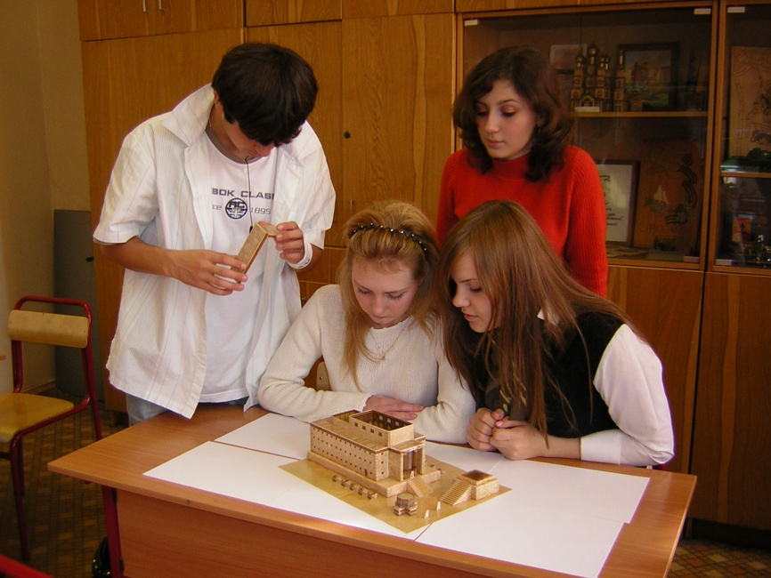
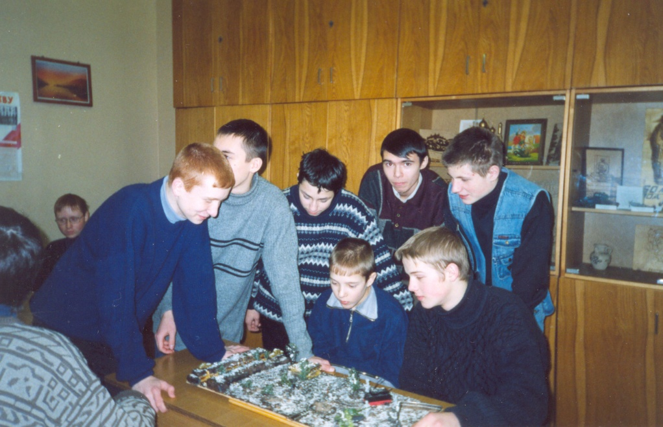

Slide 19
Задания для самостоятельной работы могут иметь:
вариативный характер;
учитывать:
профильную направленность специальности (профессии)
индивидуальные особенности учащихся.

Slide 20
Условия выполнения самостоятельной работы:
Инструктаж:
цель работы;
Содержание работы
Сроки выполнения
Объем
Форма отчета, требования к результату
Критерии оценки
Консультации преподавателя
Контроль выполнения

